Slide 1
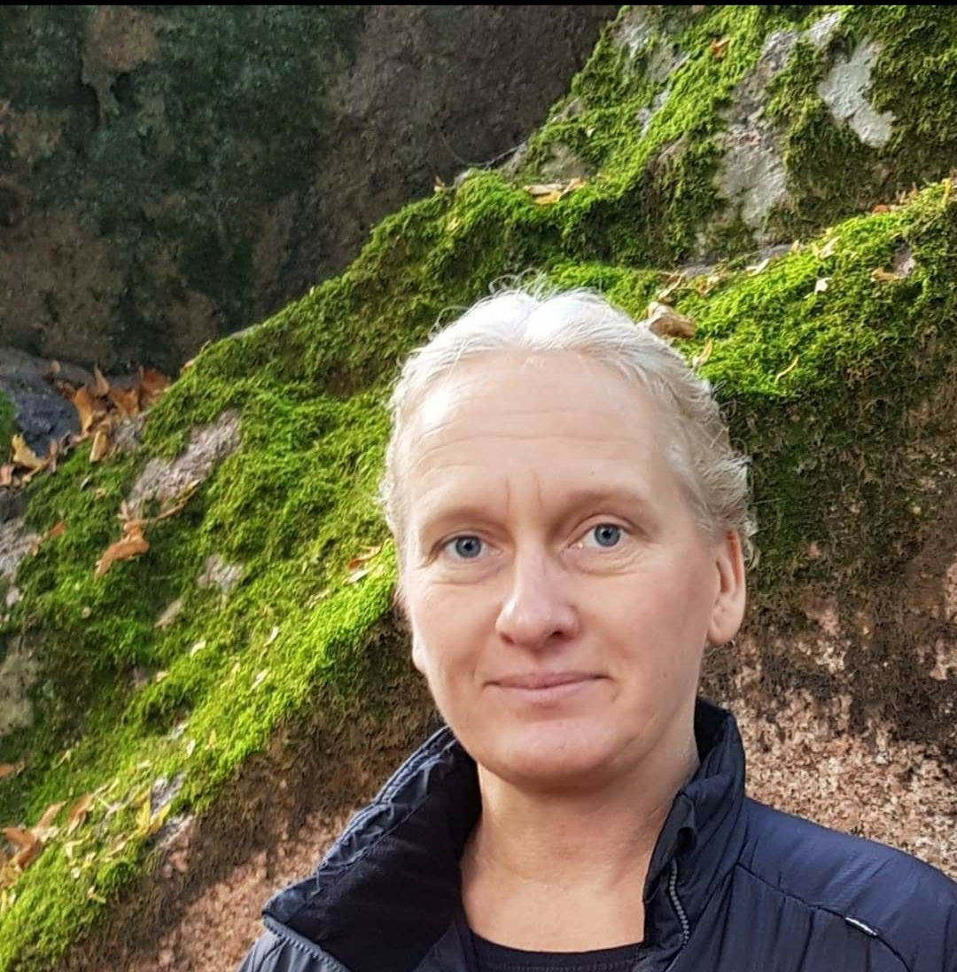

HEJ IGEN!
Det här är tredje och sista delen av den fördjupade utbildningen för dig som ska göra ett årligt besök i en kommersiell hönsbesättning – unghöns eller äggproducerande.
Jag som har satt ihop den – tillsammans med teamet på Svenska Ägg förstås – är distriktsveterinär i Östergötland och ägnar en del av min tid åt att förbättra hönsens smittskydd genom Svenska Äggs Förebyggande smittskyddsprogram och hälsokontroll i hönsbesättningar.
Svenska Ägg äger denna utbildning och materialet i den.
Bästa hälsningar
Anna Maria Erixson

Slide 2
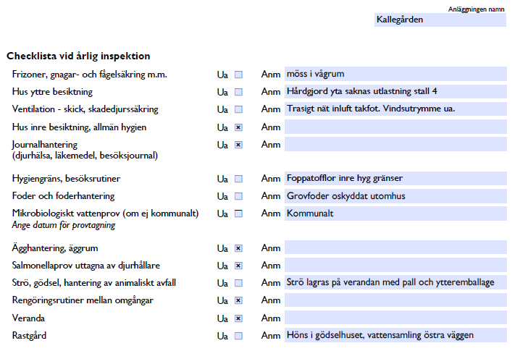
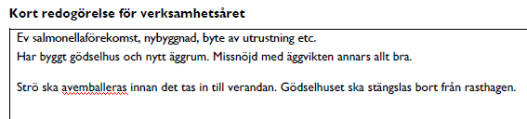
Pappersarbete!
Förtydliga gärna anmärkningarna – med föreslagna åtgärder – under ”Kort redogörelse för verksamhetsåret” eller i en bilaga!
Det kan finnas mer än ett sätt att lösa ett problem på.

Slide 3
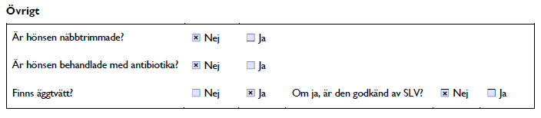
Näbbtrimning och antibiotikaanvändning?
Frågor som inte egentligen har med FS att göra men som ska kontrolleras ändå:
Som upphandlare kan man kräva att hönsen (som producerar de ägg man vill upphandla) inte är näbbtrimmade och inte behandlade med antibiotika. (Näbbtrimning börjar dock fasas ut i några fler länder nu.)
Det är alltså ett sätt att indirekt säga att man vill ha svenska ägg, för det kan man nämligen INTE ha som kriterie.
Svenska ägg behöver kunna säga att de har bra koll på detta.

Slide 4
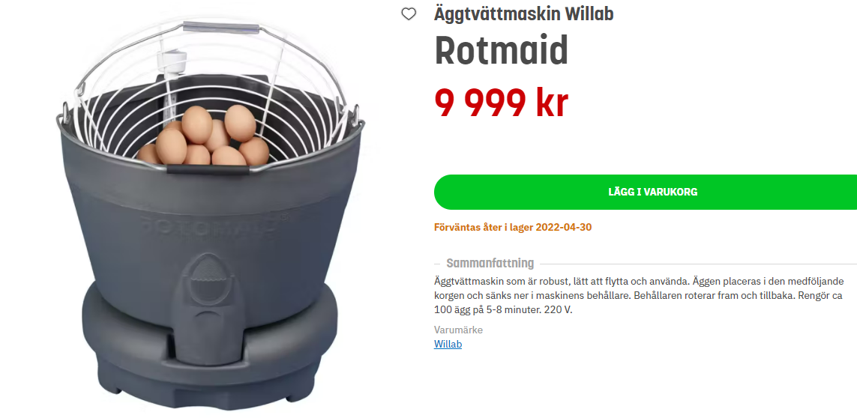
Äggtvättning är inte tillåtet
Enbart packerier med av Livsmedelsverket godkänd äggtvätt får tvätta ägg. All annan äggtvättning är förbjuden för att den är en allvarlig hygienrisk för konsumenten. Smutsigt vatten tränger in i äggets porer och förorenar.
Detta gäller även ägg till äggboden.
Om man har mycket golvägg är det frestande att tvätta dem, ”smutsägg” ger dålig inkomst.
Förekomst av äggtvätt rapporteras vidare till Svenska Äggs produktionsutvecklare som följer upp.
Korgarna finns ofta kvar eftersom de är bra att plocka ägg i – inget problem.
Skvalptvätt. Inte tillåtet!
Äggen badar i hönsavföring som tar sig in genom porerna och förorenar ägget.

Slide 5
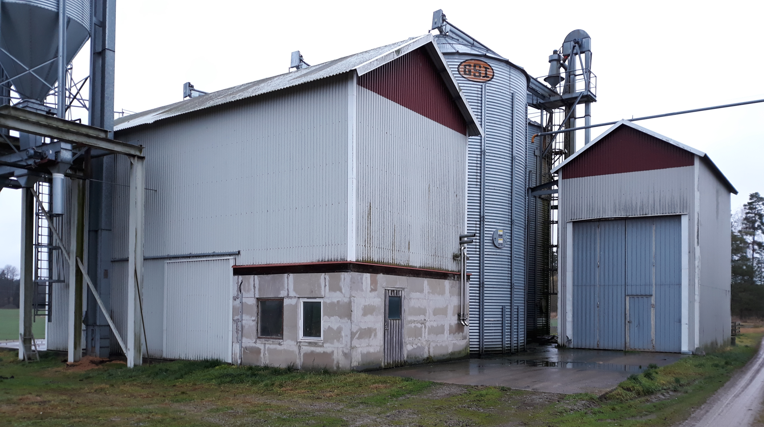
Spannmålsanläggning?
Fjäderfä får inte utfodras med foder som inte värmebehandlats i minst 75 grader. Undantag ges i lagstiftningen för spannmål och egenproducerad raps, åkerböna mm.
För att vara godkänd i FS måste den producerande anläggningen vara årligen besiktad och provtagen enligt Plan och riktlinjer Bilaga 1. Köper man spannmål ska alltså leverantörens anläggning besiktas årligen.
Spannmålsanläggning med tippgrop, tork och lagringsfickor.

Slide 6
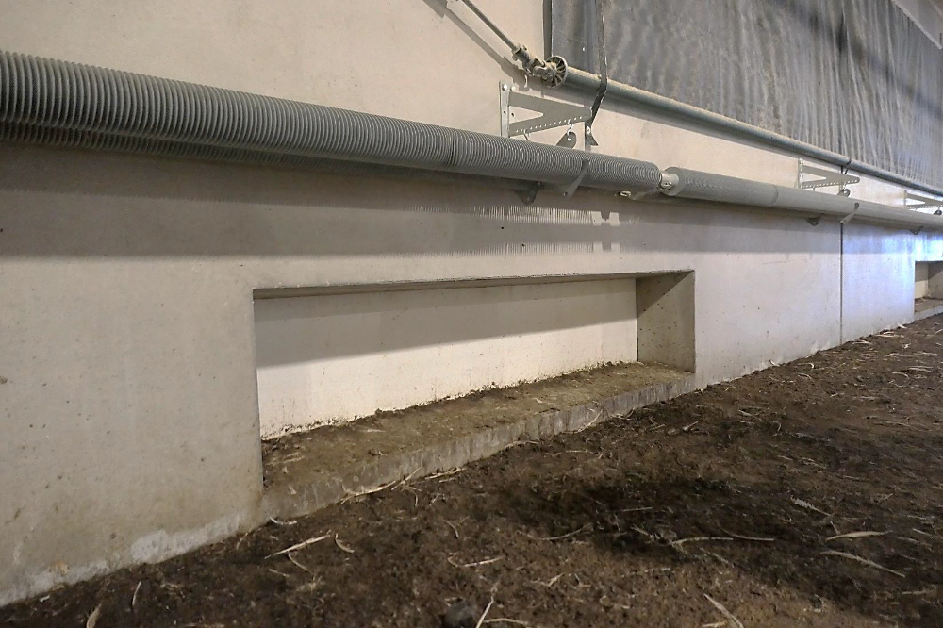
Får vi gå in till hönsen nu???
Även tomma stall ska besiktas årligen! Titta extra på golvet som man inte ser annars – sprickor? Lätt att tvätta?
Obehandlat trä är ok i utbytbara delar som lister etc. Luckor och plattor för fönster bör vara behandlade så de blir rena vid omgångsrengöring. Äldre stall kan ha bärande bjälkar i obehandlat trä – ”Så mycket av ytorna och inredningen som möjligt skall vara av material som är lätt att rengöra och desinfektera.” Viktigast för ytor som är nära hönsen.
Omålad betong och leca-block måste ytbehandlas så de blir släta och täta.
Finns det tecken på skadedjur i stallet? Är dörrarna låsta, och är de täta? Titta på utgödslingen inifrån – kan man förbättra gnagarsäkringen?
Tvättbar lucka till veranda

Slide 7
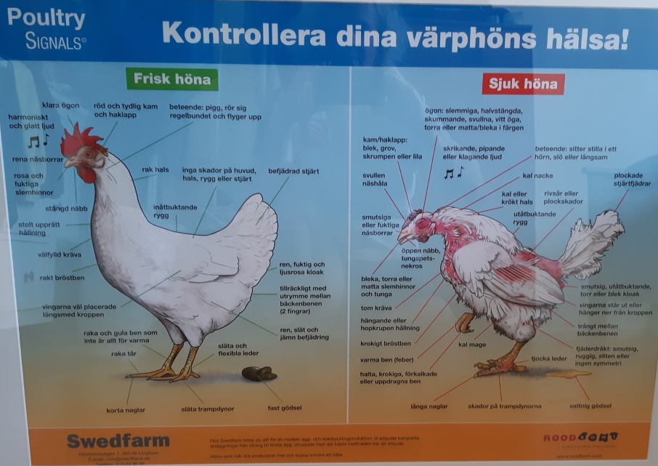
Titta på djuren (äntligen)
Hur ser hönsen ut? Hur uppför de sig?
Titta gärna efter befjädring, hur fötterna ser ut och om de är torra eller smutsiga i rumpan (diarré). (Ingår inte i FS men ändå relevant!)
Finns svaga, sjuka eller skadade djur som borde varit bortsorterade?
Finns gamla kadaver i ströbädden (förekommer faktiskt!)?
Kontroll av förekomst av döda eller sjuka djur ska ske minst en gång per dygn. Döda eller sjuka djur som påträffas ska genast avlägsnas från djurutrymmet.

Slide 8
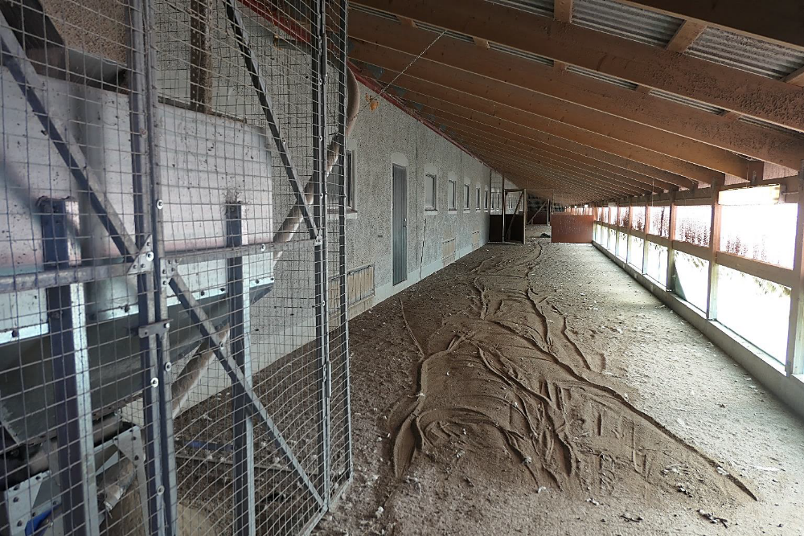
Veranda
Finns veranda – titta ut på den. Om den inte används för tillfället, använd extra skoskydd när du går tillbaka in i djurutrymmet.
Om den inte används för tillfället – är den skadedjurssäkrad och städad eller trivsam för gnagare?
Är den helt fågelsäkrad? Syns bäst när rullgardinerna är nere.
Är golvet helt och torrt? Hur rengörs den mellan omgångar (ska göras samtidigt som resten av stallet).
Kommer hönsen i kontakt med gödsel eller foder via verandan?
Veranda med fodervåg bara åtskild från hönsen med nät.
Dessutom var det småfåglar i den.

Slide 9
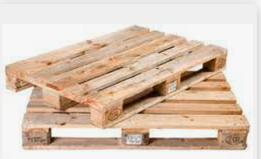
Veranda och förråd
Ibland finns andra utrymmen i ändorna av verandan, ex förråd för strö, snäckskal etc som sen ska in till hönsen.
Det förekommer att dessa förråd även innehåller saker som ska ut från hönsen, tex frysbox för döda djur.
Hygiengräns? Hur rör sig personalen?
Försök hitta ett sätt att ha en yttre hygiengräns med handskar och skoskydd/skobyte för de som går in dit utifrån, och en inre hygiengräns med handskar och skoskydd/skobyte för de som går ut dit från hönsen.
Försök hitta ett sätt att förbättra hygienen på de varor som förs in i förrådet – de ska vara synligt rena, helst ha ett ytteremballage som går att ta av, och viktigast – de bör lastas över till lastpallar som står permanent i förrådet. Pallar utifrån bör inte tas in där!
Svåra att rengöra

Slide 10
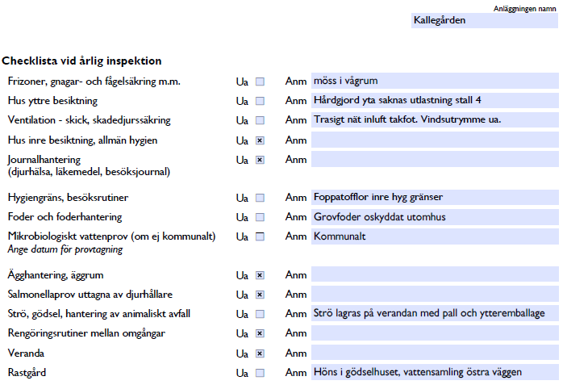
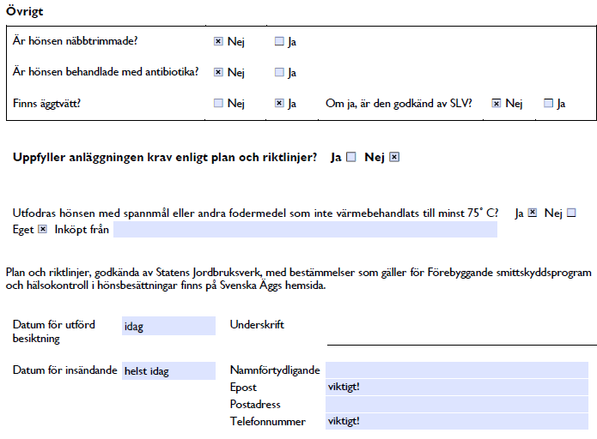
Till protokollet!
Vid insändandet – meddela om du själv tar hand om åtgärdslistan och uppföljningen eller om du vill att Svenska Ägg tar över ärendet.

Slide 11
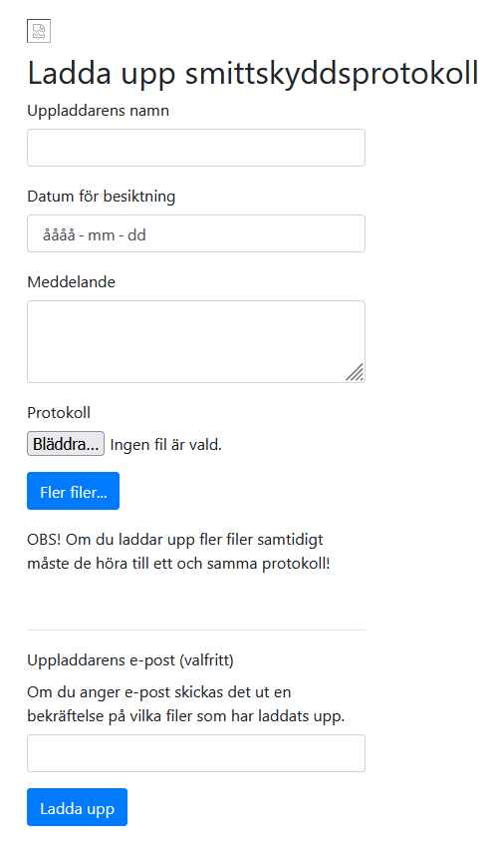
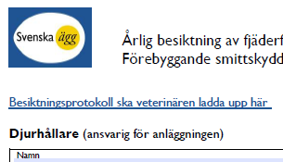
Skicka in protokollet
I protokollet och på Svenska Äggs hemsida finns länken du använder för att skicka in protokoll. Din e-post-adress är obligatorisk för att vi ska se vem som skickat in.
Knappen Fler filer är BARA till för den som scannat/fotat en blankett sida för sida. ETT protokoll per uppladdning.

Slide 12
Tidsramar?
Rutiner vid brister
Vid brister skall protokoll skickas omgående till djurägare och Svenska Äggs ansvariga veterinär. Svenska Äggs ansvariga veterinär skall sedan skicka åtgärdsdokument till djurägaren, med kopia till besättningsveterinär.
Åtgärdsdokument skall vara djurägaren tillhanda inom en månad efter att Svenska Äggs ansvariga veterinär har mottagit besiktningsprotokollet. I åtgärdsdokumentet skall framgå vilka brister som måste åtgärdas samt inom vilken tidsram detta skall ske för fortsatt anslutning. I dokumentet kan även rådgivande information ingå.
Vid brister är det djurägarens ansvar att rapportera utförda åtgärder till besättningsveterinären inom angiven tidsram, för en fortsatt anslutning till det förebyggande smittskyddsprogrammet och hälsokontrollen i hönsbesättningar. Kontroll av åtgärdade brister utförs av besättningsveterinären, antingen genom uppföljande besök på anläggningen eller genom att djurägaren skickar fotografier på utförd åtgärd. Besättningsveterinären skall i sin tur meddela Svenska Äggs ansvariga veterinär inom en månad efter godkänd åtgärd.

Slide 13
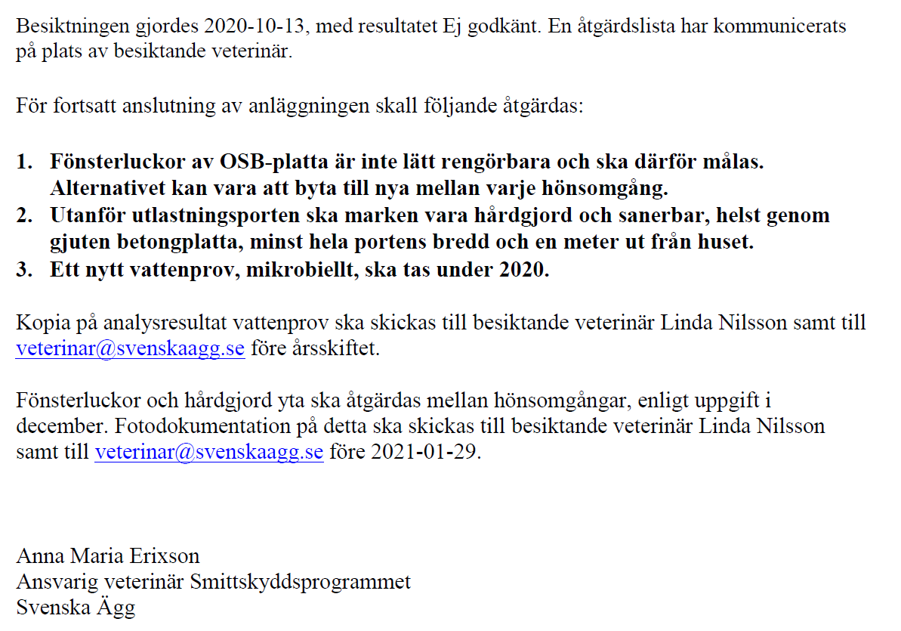
Åtgärdsplan
Åtgärderna kan kravställas med olika tidsramar.
Omedelbart ≈ en månad
Kyla, snö kan fördröja
En del saker måste göras när stallet är tomt. Här är tiden anpassad efter hönsens ålder.

Slide 14
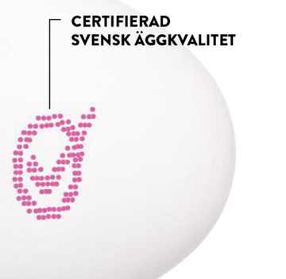

Bristande åtgärder
Ur Plan & riktlinjer
Prövning om uteslutning ur programmet görs av Svenska Äggs ansvariga veterinär. … En utesluten anläggning kan ansöka om återanslutning tidigast efter ett år om inte särskilda skäl föreligger.
För medlemmar i Svenska Ägg gäller att Regelrådet driver ärendet tillsammans med veterinären.

Slide 15

SÅDÄRJA!
Det var den fördjupade utbildningen!
Ska du även besikta en foderanläggning så finns motsvarande utbildning för det.

